Slide 1


WIE GEHT ES DIR?
UNTERRICHTSEINHEIT ZUR PSYCHISCHEN GESUNDHEIT

Slide 2







Slide 3
Was lösen diese Schlagzeilen bei dir aus?
Fühlst du dich betroffen?

Slide 4
Was bedeutet, man ist psychisch gesund?

Slide 5

Wie äussern sich psychische Probleme?

Slide 6
Kennst du Beispiele für psychische Erkrankungen?

Slide 7
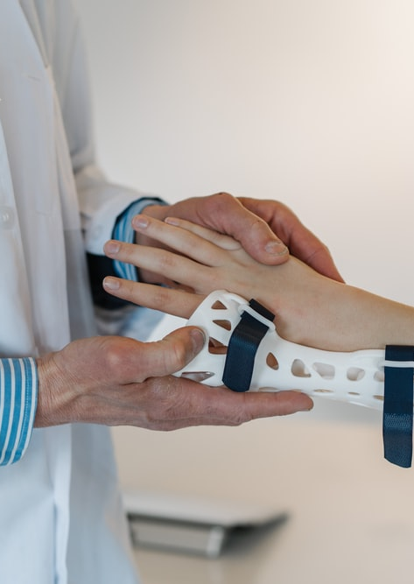
Hilfsangebote
Wenn du dir den Arm brichst, dann gehst du zum Arzt.
Was tust du, wenn es dir psychisch schlecht geht?

Slide 8

Warum fällt es uns schwer, bei psychischen Erkrankungen Unterstützung zu holen?

Slide 9

Was kann dabei helfen, sich Unterstützung zu holen?

Slide 10
Würdest du dich getrauen, einen Freund oder eine Freundin darauf anzusprechen, wenn du denkst, es geht ihm oder ihr nicht gut?

Slide 11
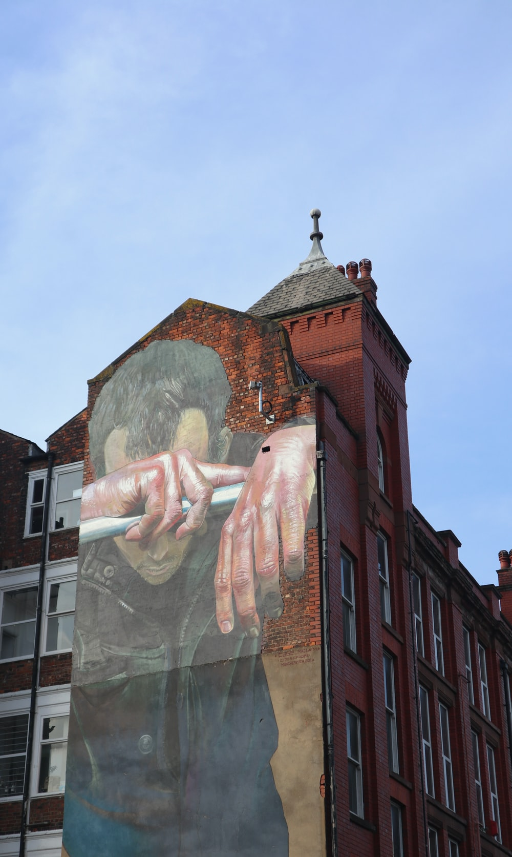
Welche Hilfsangebote kennst du, die bei psychischen Problemen Unterstützung bieten?

Slide 12

Hilfsangebote
Vertrauenspersonen
Gibt es Menschen aus deinem Umfeld, welchen du vertraust und mit welchen du über alles sprechen kannst? Zum Beispiel dein Lehrer oder deine Lehrerin, deine Eltern oder Geschwister?
ProJuventute 147
Bei der Hotline von ProJuventute kannst du dich anonym und rund um die Uhr melden. Die Fachpersonen hören dir zu und können dich beraten.
Schulsozialarbeit und OKJA
Du kannst dich an die Mitarbeitenden der Schulsozialarbeit oder der Offenen Kinder- und Jugendarbeit wenden. Diese hören dir zu, nehmen deine Anliegen ernst und können bei Bedarf gemeinsam mit dir ein passendes Hilfsangebot suchen.

Slide 13

Variante 1: Gruppengespräch Was tut dir gut? Was wirkt sich positiv auf deine Stimmung aus?

Slide 14

Was kannst du für andere tun, damit es ihnen besser geht?

Slide 15

Gibt es Dinge, von denen du weisst, dass sie für deine psychische Gesundheit nicht förderlich sind?

Slide 16
Variante 2: Aktivierungsfragen in Kleingruppen Klasse in Kleingruppen unterteilen und Aktivierungsfragen beantworten

Slide 17
Variante 3: Einzelarbeit mit anschliessender Präsentation Flipcharts und Post-it mit positive und negative Einflüsse auf die psychische Gesundheit

Slide 18

Das schreibe ich mir auf die Flagge!
Was ist dir aus dieser Unterrichtseinheit zum Thema Psychische Gesundheit besonders geblieben?

Slide 19

Zusammenfassung Hilfsangebote
Vertrauenspersonen
Mitarbeitende der Schulsozialarbeit und OKJA
147 (ProJuventute, 24/7 anonym)

